Slide 1
EV3
강사: 유선권

Slide 2
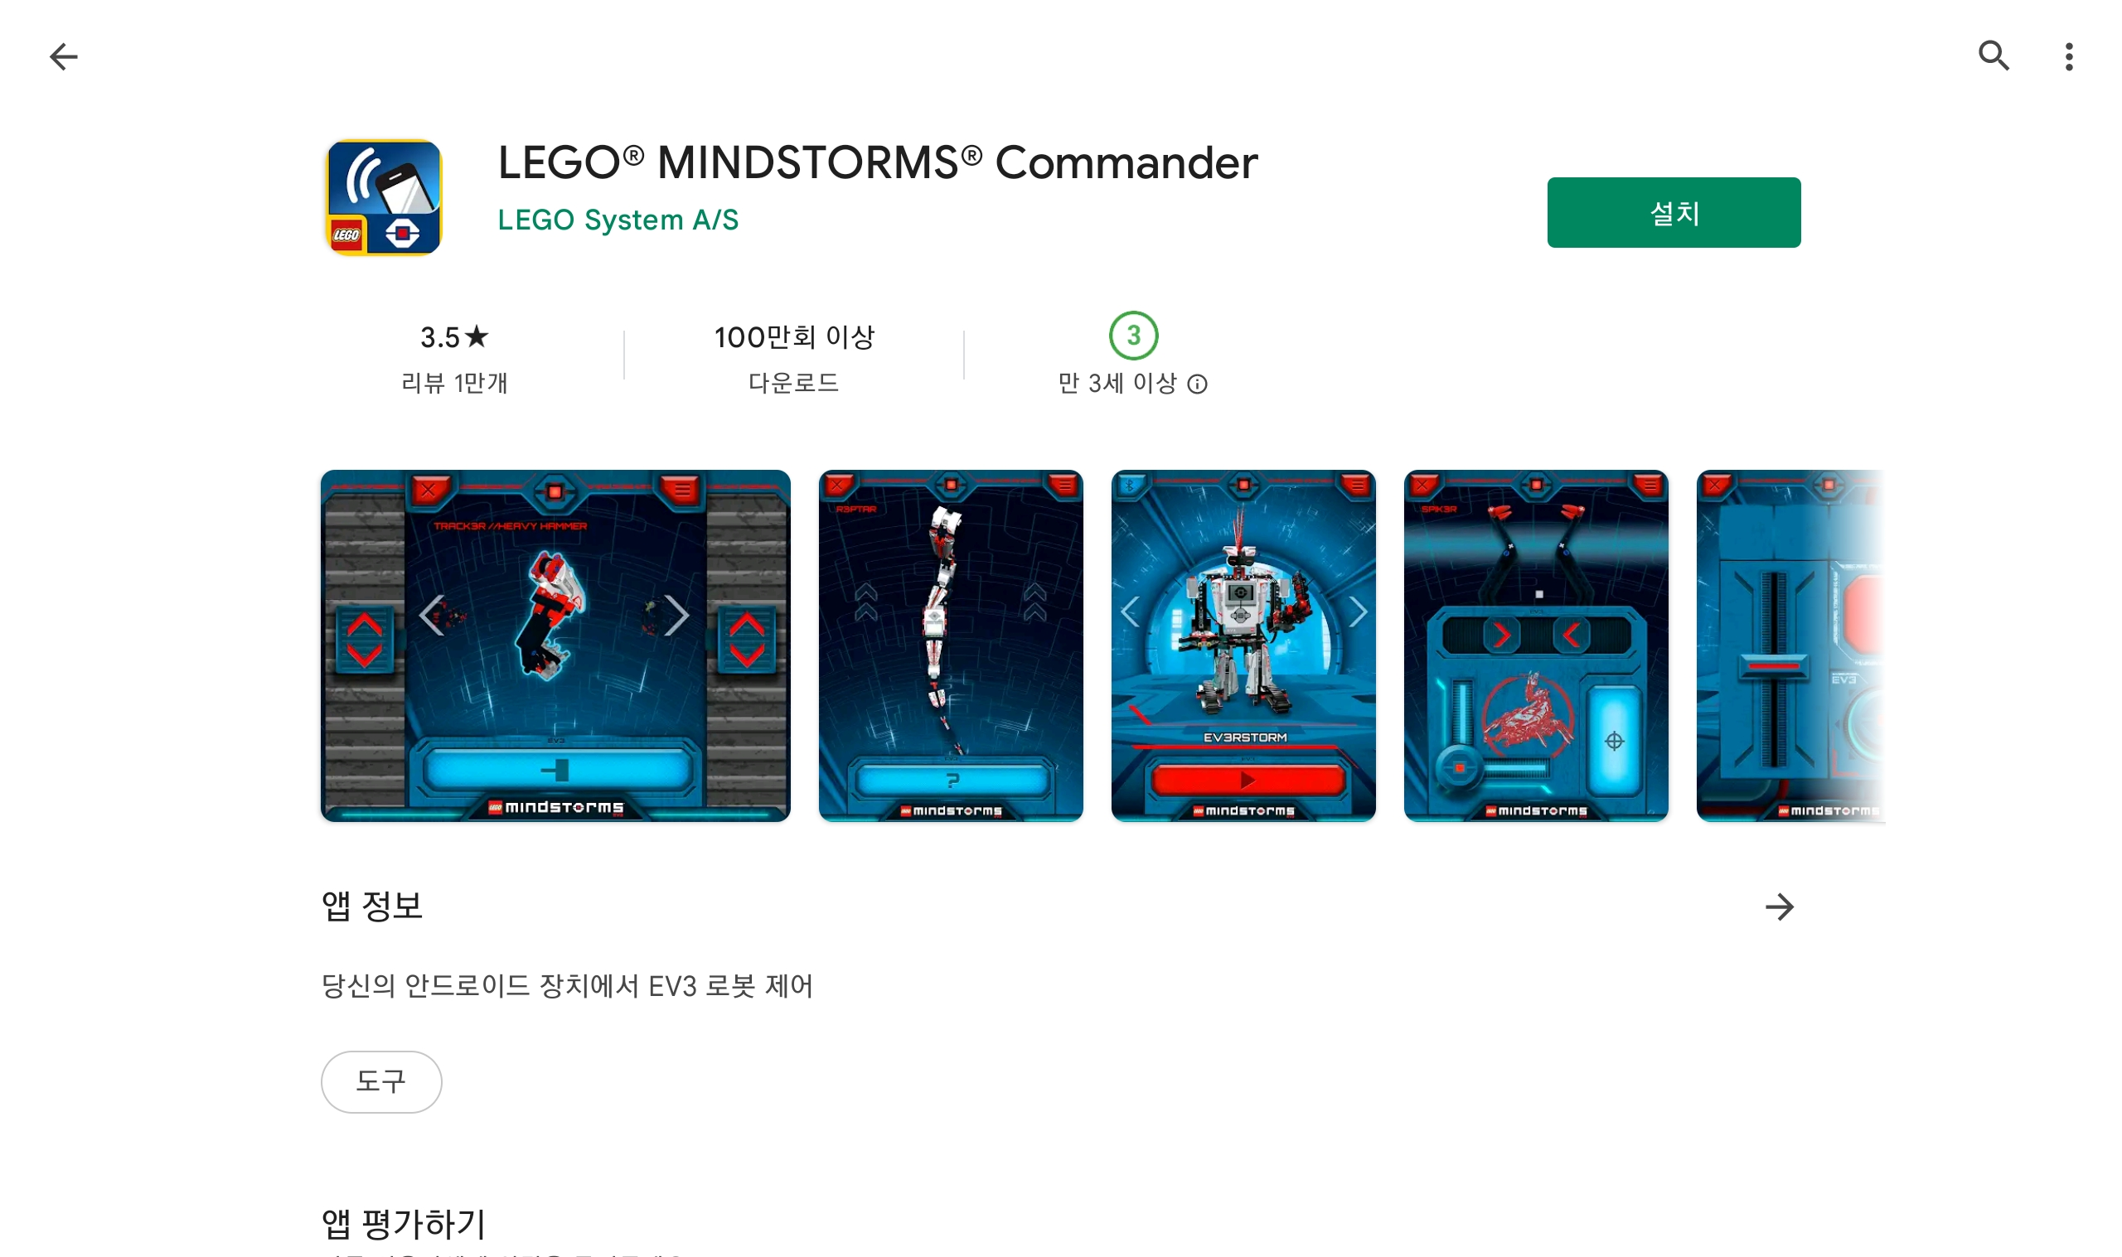
MINDSTORMS Commander 다운

Slide 3
터치센서

Slide 4
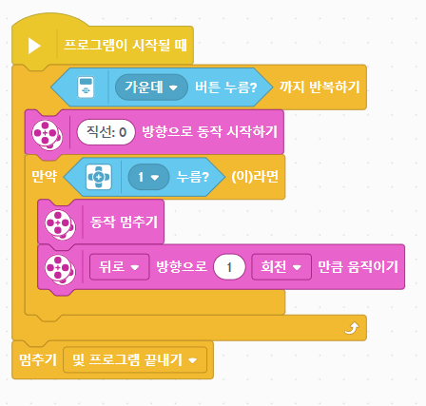
가운데 버튼 눌릴 때 까지 [부딪치면 90도 턴-> 앞으로] 구현
힌트

Slide 5
초음파 센서

Slide 6
초음파센서 or 터치센서
사용 해서 로봇청소기 구현

Slide 7
뒤에 축구장에서 테스트
상자

Slide 8
컬러 센서
Notes:
색연필, a4 2장 준비됨 그리기 귀찮으면 뒤에 축구장에서 하고

Slide 9
닫힌 모양만 되는 이유는?

Slide 10
#힌트 오른쪽으로 돌지? 왼쪽으로 돌지? 어떻게 판단
트랙 조건
동작속도는 50%이하
이상이면 a4 찢어짐
변곡점 2개 이상
직선or 곡선 상관x
Notes:
영상 분석해서 어떻게 만들지 확인받고 싲작?

Slide 11
자이로 센서

Slide 12
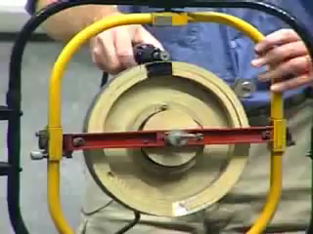
자이로스코프 원리
Notes:
https://youtu.be/ekzwbt3hu2k?t=128
북쪽으로 맞추고 돌리면 항상 북쪽만 가르키겠지

Slide 13
시작할 때 방향 유지

Slide 14
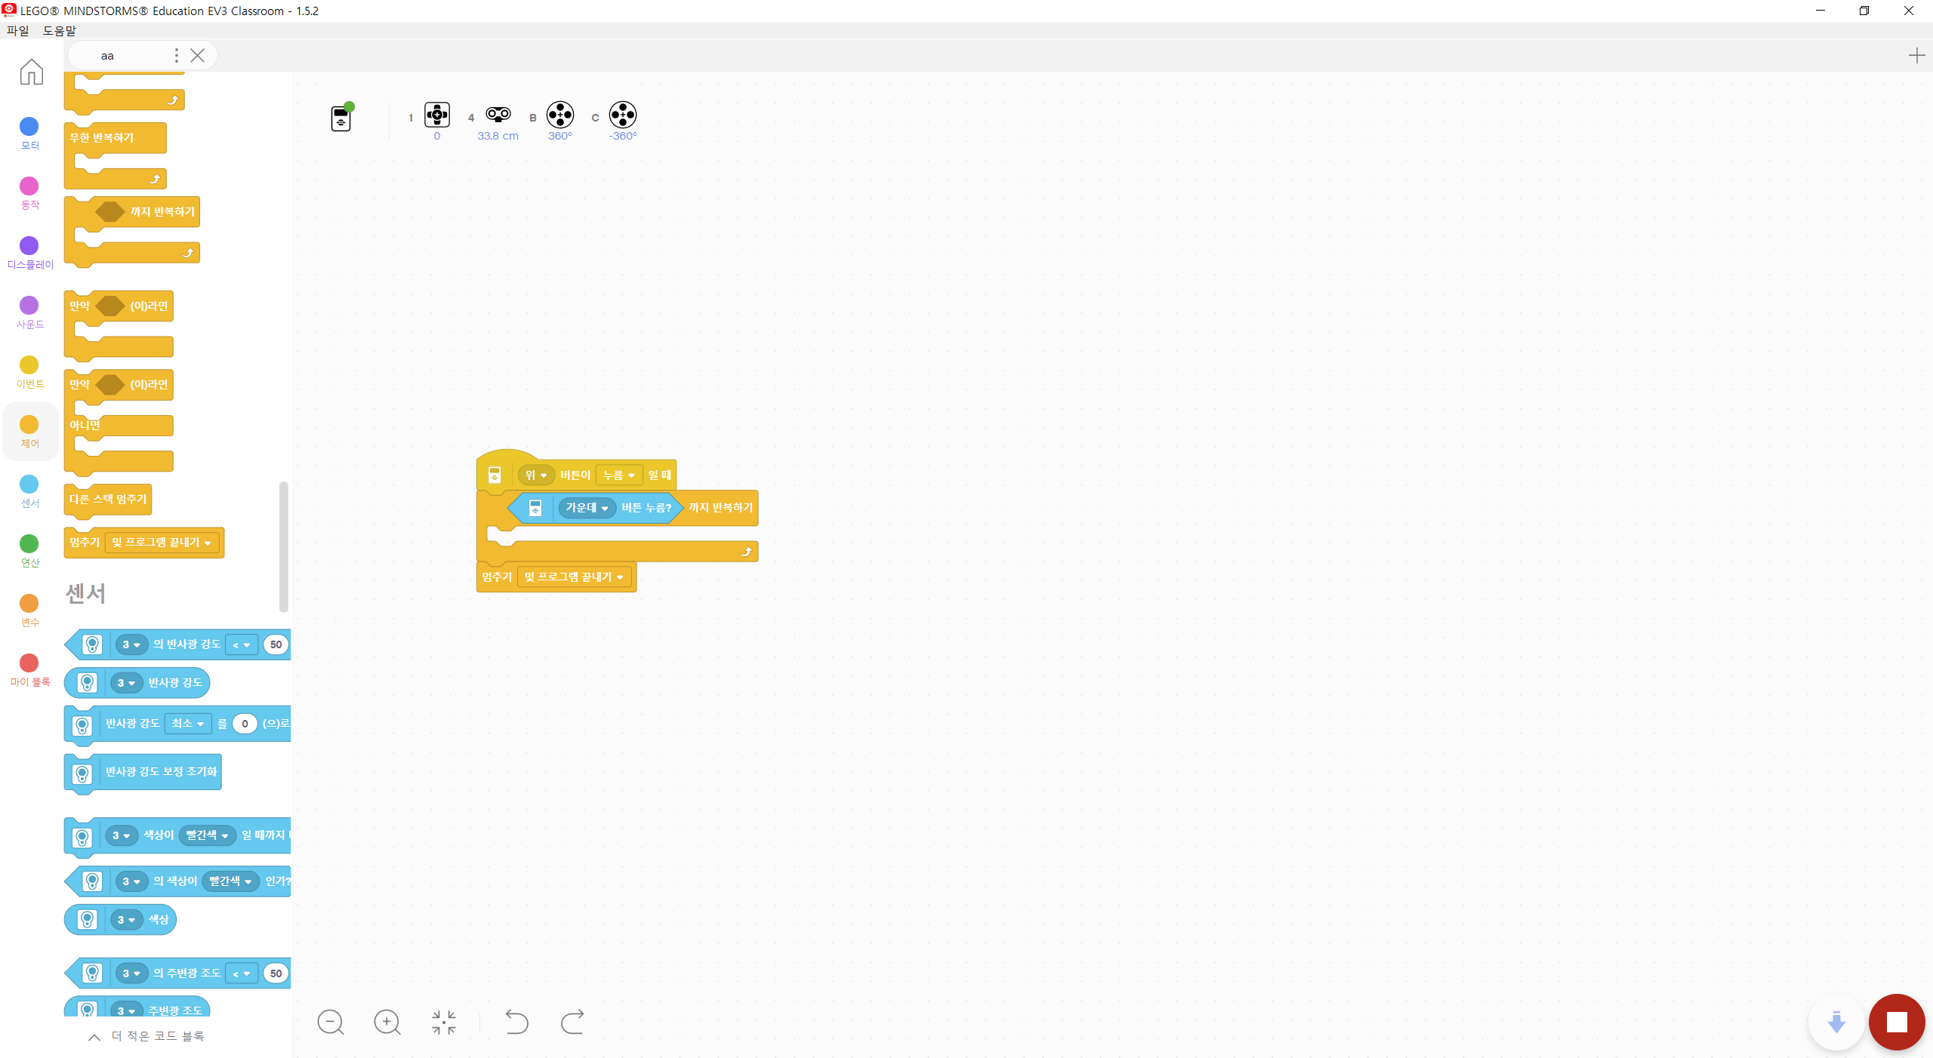
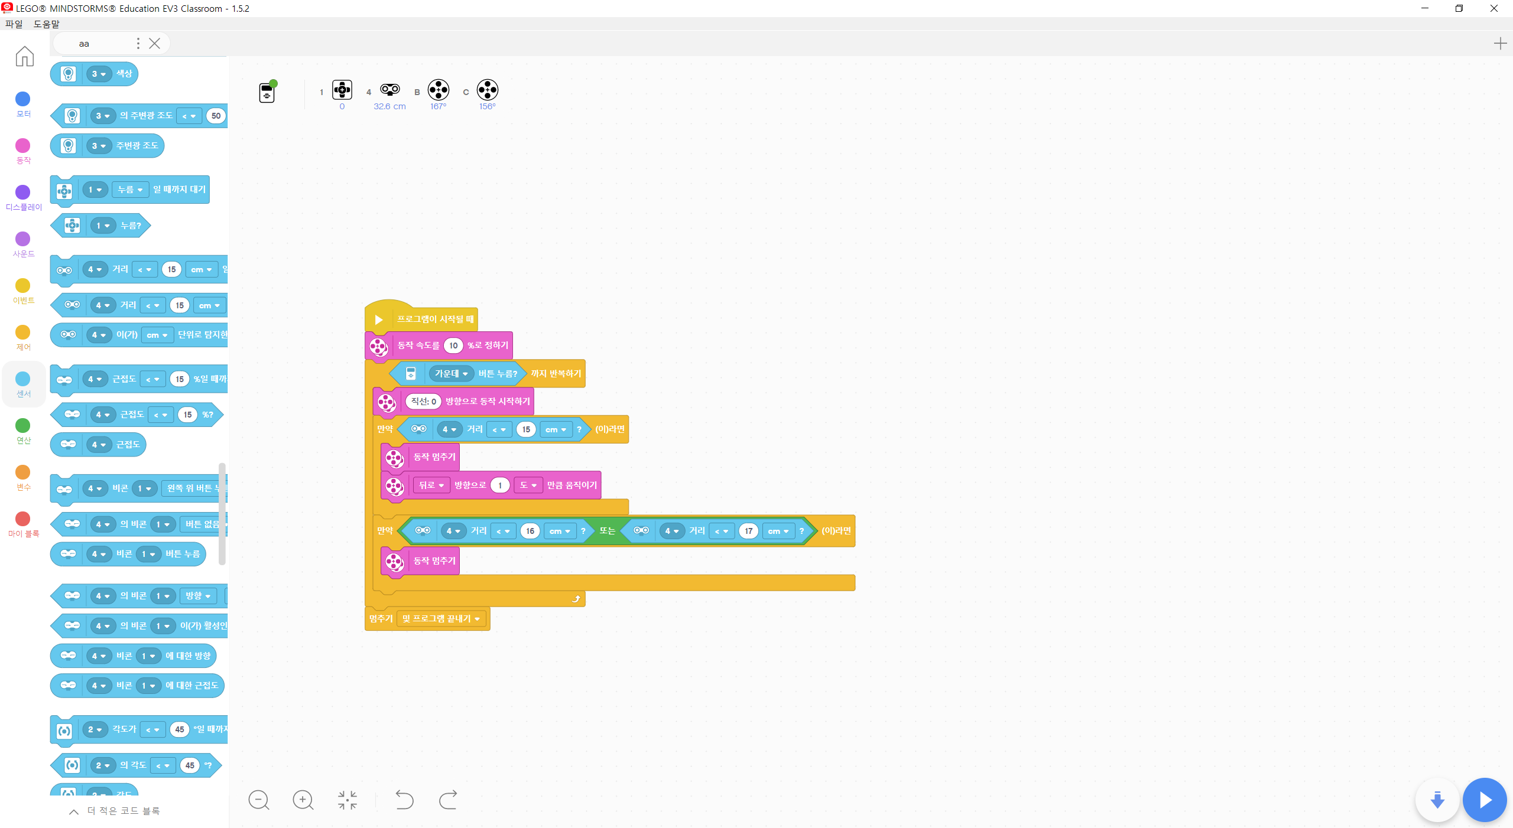
위쪽 버튼 눌러서 시작, 가운데 버튼 눌러 종료

Slide 15
